Slide 1

Методы фильтрации сигналов, приходящих с искусственных спутников Земли
Федеральное государственное бюджетное образовательное учреждение высшего образования
«Московский государственный технический университет имени Н.Э. Баумана
(национальный исследовательский университет)»
(МГТУ им. Н.Э. Баумана)
Студент: Леонов Владислав Вячеславович ИУ7-56Б
Научный руководитель: Филиппов Михаил Владимирович

Slide 2
Цель и задачи
Цель данной научно-исследовательской работы - провести обзор существующих алгоритмов цифровой фильтрации сигналов, приходящих с искусственных спутников Земли, выполнив их сравнение.
Для достижения указанной выше цели следует выполнить задачи:
изучить принципы работы цифровых фильтров;
выполнить классификацию шумов по природе их возникновения и качественным характеристикам;
изучить существующие методы фильтрации сигналов;
выполнить сравнительный анализ предложенных алгоритмов.

Slide 3
Методы фильтрации сигналов
Метод среднего арифметического
Метод медианной фильтрации
Экспоненциальное бегущее среднее и адаптивный коэффициент
Фильтр Калмана

Slide 4
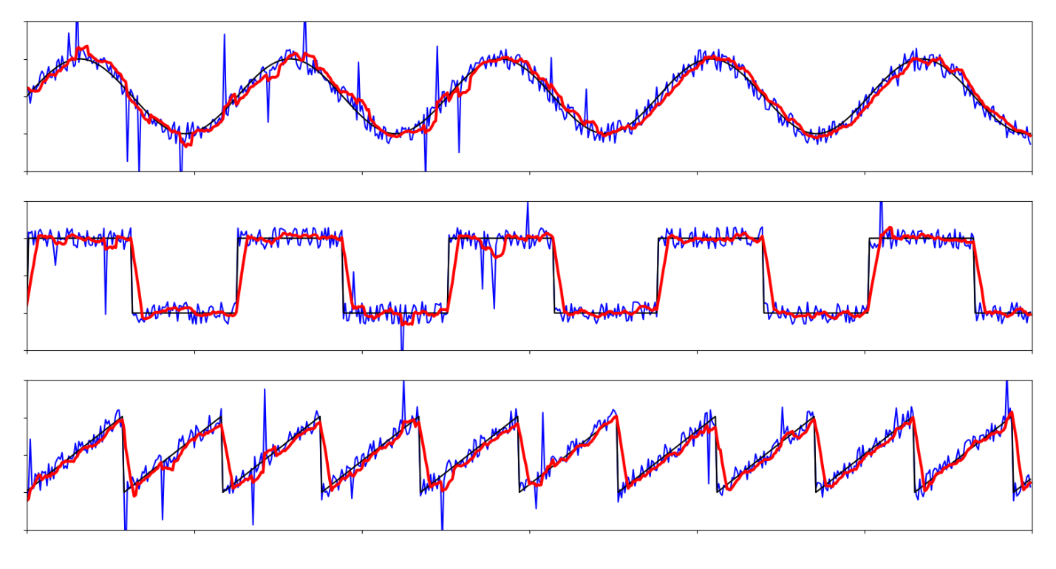
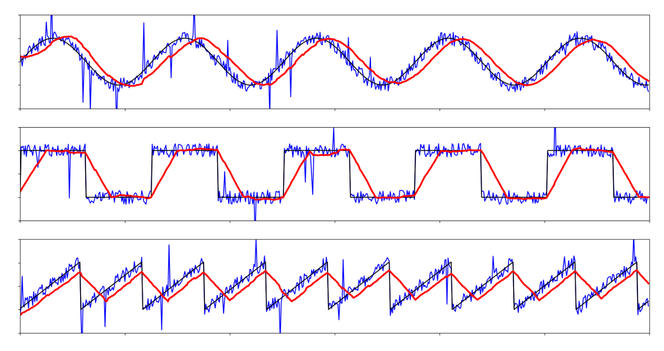
Метод среднего арифметического
Основан на понятии среднего арифметического, на основе которого выполняется коррекция дискретного набора данных, описывающий сигнал для фильтрации

Slide 5
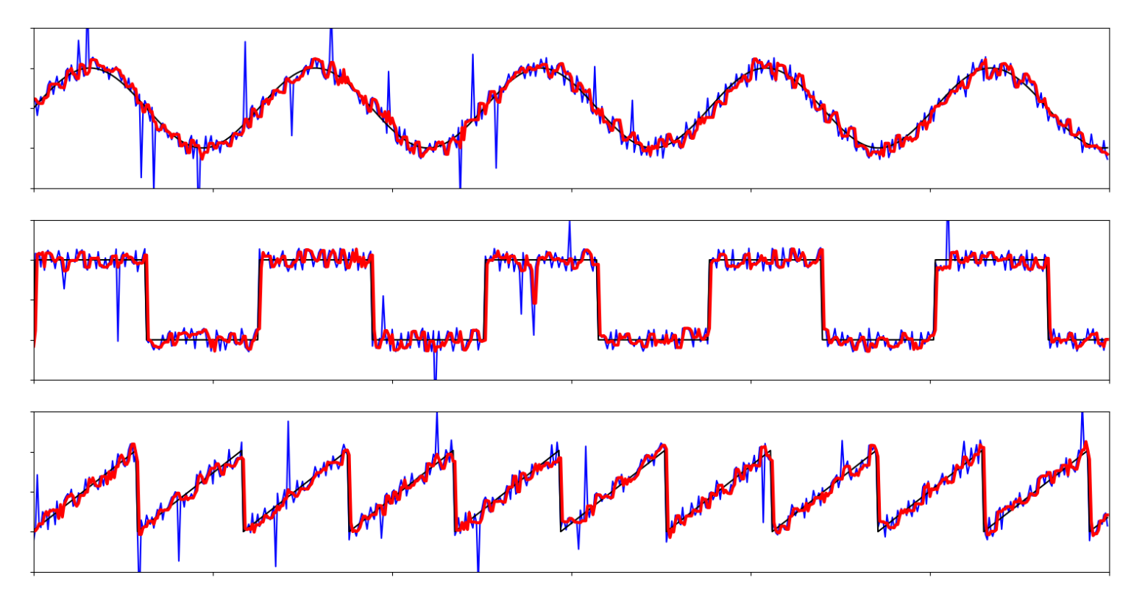
Метод медианной фильтрации
Принцип работы алгоритма строится на понятии медианы набора чисел. Медианный фильтр справляется почти со всеми импульсами. К тому же этот алгоритм совершенно прост в вычислении.

Slide 6
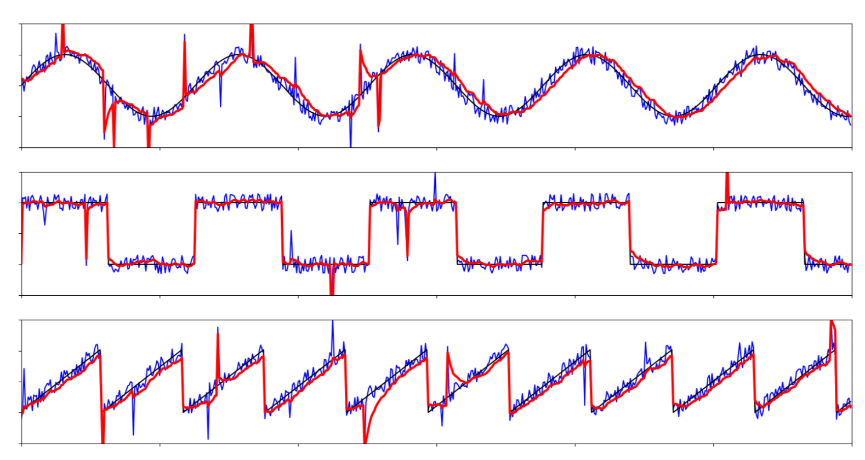
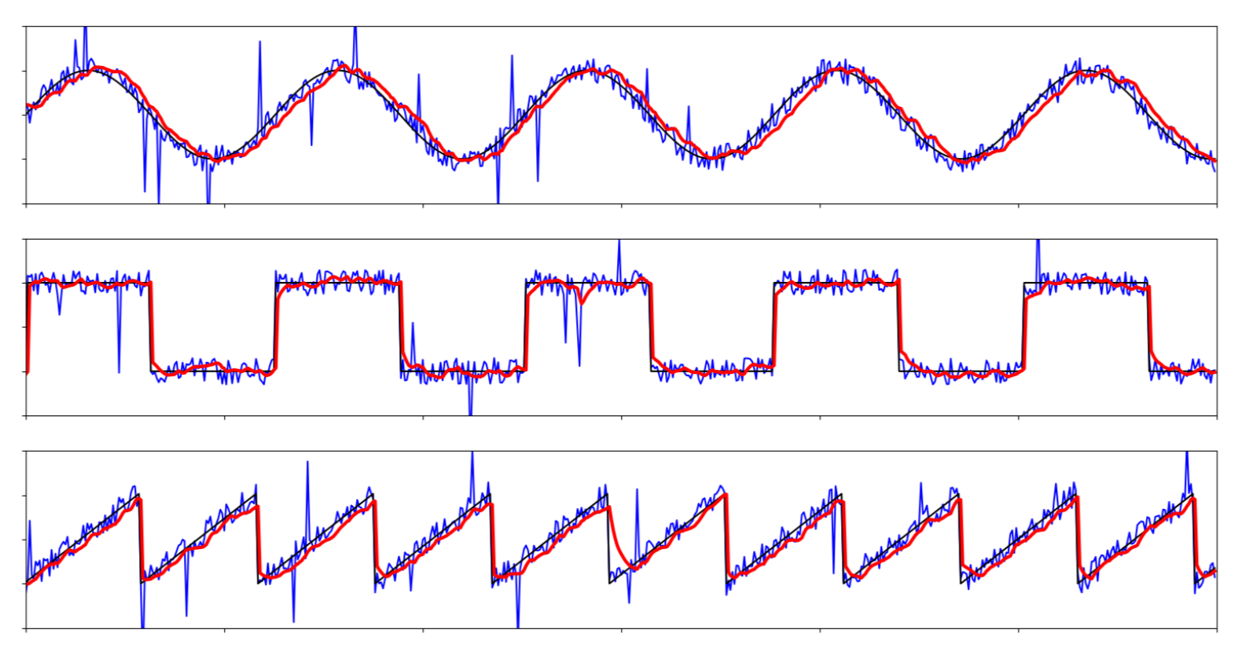
Экспоненциальное бегущее среднее и адаптивный коэффициент
Экспоненциально взвешенное скользящее среднее — разновидность взвешенной скользящей средней, веса которой убывают экспоненциально и никогда не равны нулю.

Slide 7
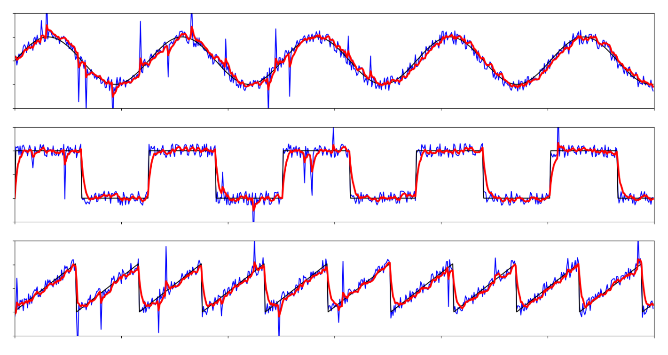
Фильтр Калмана
Фильтр Калмана — эффективный рекурсивный фильтр, оценивающий вектор состояния динамической системы, используя ряд неполных и зашумленных измерений.

Slide 8
Сравнительный анализ методов
метод среднего арифметического ввиду своей вычислительной простоты, как следствие высокой отказоустойчивостью ввиду отсутствия большого количества компонентов, но довольно грубой степени фильтрации с ограничениями подходит для использования в качестве резервного в различных системах на случай выхода из строя основного цифрового фильтра
метод медианной фильтрации является наиболее предпочтительным в большинстве ситуаций ввиду своей низкой вычислительной сложности и высокого качества фильтрации. Также метод медианной фильтрации возможно сочетать с другими видами фильтраций для достижения наилучшего результата

Slide 9
Сравнительный анализ методов
метод фильтрации экспоненциального бегущего среднего и адаптивного коэффициента следует использовать следует использовать как дополнительный метод вторичной фильтрации
фильтрация Калмана является математически точным методом устранения шумов из сигналов, однако ощутимо растет вычислительная сложность. Ввиду выше сказанного, данный метод не подходит для работы в системах фильтрации реального времени, таких как системы потоковой передачи видео, изображений и другого медиа, а также систем спутниковой навигации, но данный метод может себя отлично проявить при фильтрации архивных сигналов

Slide 10
Заключение
В ходе выполнения данной работы
изучены принципы работы цифровых фильтров;
выполнена классификация шумов по природе их возникновения и качественным характеристикам;
изучены существующие методы фильтрации сигналов;
выполнен сравнительный анализ предложенных алгоритмов.

